Slide 1




Slide 2
Como vender
tips en cuarentena

Slide 3



Slide 4
Emprender en época de cuarentena sin duda no es tarea fácil. Las empresas con menos de 2 años y los emprendedores con poco respaldo económico tendrán un doble desafío.
Por un lado, sobrevivir a estos meses de desplome de actividad y por otro, a partir de ahí, reinventar y adecuar su estructuras de negocio para sostenerse en la post pandemia
Esto nos impone un mundo diferente, con nuevos usos y costumbres y tenemos que actualizar nuestros conocimientos
https://www.infobae.com/opinion/2020/05/11/10-tips-para-emprendedores-en-medio-de-la-cuarentena/

Slide 5

Oportunidad
La cuarentena puede ser una buena oportunidad para repensar el negocio, aplicar cambios, potenciarlo y llevarlo a un camino de supervivencia y porque no… también de crecimiento

Slide 6

Incursionar en ventas online, redes sociales y apps
Según encuestas realizadas a emprendedores solo el 50% comercializan a través de internet
Esto resulta ser un bloqueo para las ventas, dado que el modelo de negocio no esta preparado para digitalizar sus operaciones
El camino ecommerce, que lo veremos mas adelante
Notes:
Según encuestas realizadas a emprendedores solo el 50% comercializan a través de internet
Esto resulta ser un bloqueo para las ventas, dado que el modelo de negocio no esta preparado para digitalizar sus operaciones
El camino ecommerce, que lo veremos mas adelante

Slide 7


Slide 8

Aprovecha el tiempo para rediseñar y corregir las deficiencias del emprendimiento
Muchas veces en la dinámica diaria de un emprendimiento, los emprendedores no se detienen a evaluar cómo esta funcionando su proyecto.
El foco esta puedo en producir, vender, cubrir los costos, y ver si hay ganancia, pero todo sobre la marcha.
Debemos realizar el análisis FODA para ver cuales son las fortalezas y debilidades del emprendimiento
La cuarentena nos esta dando ese tiempo para repensar mejoras.

Slide 9
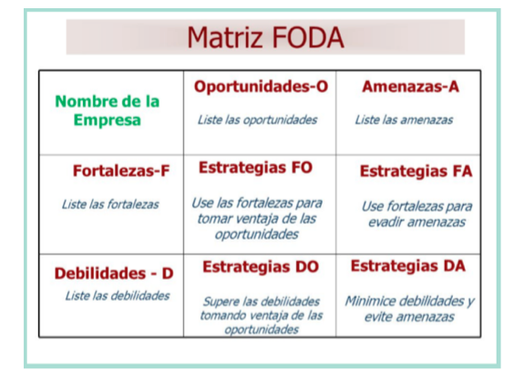

Slide 10
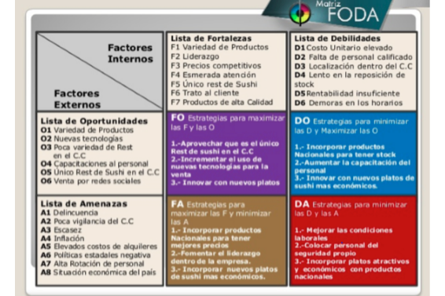

Slide 11
Optimizar al máximo los recursos disponibles
Es indispensable adecuar la estructura de costo hasta superar estos meses tan complejos, de manera que podamos compensar la disminución de los ingresos versus los egresos que continuan sin haberse modificado
Como si fuera una economía de guerra, disminuyendo los gastos operativos al punto que solo permitan garantizar el funcionamiento, al menos hasta que pase el temporal (cuarentena)
Aumentar la rentabilidad = aumentar las ventas o disminuir los costos

Slide 12


Slide 13
Establecer objetivos
En estos tiempos, lo que servía hace un mes ahora ya no sirve.
Con los problemas que hay, cada jornada parece un mes entero
Se debe enfocar, establecer objetivos semanales y hacer mas productivos los días
*Ver objetivos y metas

Slide 14


Slide 15
Fideliza y revitaliza la relación con los clientes
Es recesión es cuando mas tenemos que cuidar a nuestros clientes
¿Cómo los preservamos y obtenemos nuevos clientes?
Es el momento de innovar en vincularnos y no perder contacto con los clientes, tenerlos presente y demostrar preocupación
Generar beneficios económicos, ofertas como 2x1, congelar precios, servicios extras sin costo, hasta superar la crisis

Slide 16


Slide 17

Estar atento a las herramientas de auxilio que ofrece el gobierno
Revisar las paginas relacionados con el gobierno

Slide 18
Innovar en nuevos rubros
Antes de estancarse en un emprendimiento con actividades de poco movimiento en cuarentena, innova
Genera productos y servicios alternativos y adecua la forma de venta
Reinventarse es la palabra clave, antes de seguir con actividades de recuperación lenta

Slide 19
Detectar e imitar experiencias de otros emprendedores
No siempre sabemos como salir de una crisis por nuestros medios y capacidades
Si estamos estancados, busca emprendimientos similares al tuyo y observa como están haciendo

Slide 20

Anticipa como sera la post pandemia en tu rubro
Plantea posibles panoramas acerca de que desenlace puede tener el fin de la pandemia en tu rubro y que cosas podrían cambiar
Fija tácticas y estrategias adaptables a los posibles desenlaces
Es clave el manejo de la ansiedad y no tomar decisiones precipitadas

Slide 21
Capacitarse y desarrollar nuevas capacidades
Aprovecha la oferta disponible de cursos online, es el momento perfecto para aprender y desarrollar nuevas habilidades

Slide 22
No empieces por el producto, empieza por el mercado
Investiga y analiza el mercado, y ve que se esta vendiendo (mascarillas-alcohol gel)
Que se esta demandando en el mercado
Si tu crees que tu producto es el mejor, tienes que ver si ese producto se esta comprando (maquina de escribir, rollos fotográficos)

Slide 23
Menciona los beneficios y
no las características
En lugar de dar las características habla de lo que te proporciona
Ej: herbalife: vitaminas v/s calidad de vida
Cual es el aporte o solución que le estas brindando al cliente

Slide 24
Deja que las personas prueben tu producto (app)
Hay juegos que son gratis pero los accesorios son por lo que hay que pagar
Ej. Regala el primer capitulo del libro y el resto lo vendes

Slide 25
Aplica la Gamificacion
Estimulo / recompensa
Conseguir items que puedan mejorar tus habilidades
Ej. Servicio de peluquería cuando el 5º servicio es gratis

Slide 26
Conexión emocional
Genera conexión emocional con las personas y estarás vendiendo sin vender
La idea es comprometernos con los clientes para crear fidelidad y se sientan parte de la marca

Slide 27
Nostalgia
Si logras llegar a los clientes a través de la nostalgia estas asegurando una venta

Slide 28

Audiovisual
Un video siempre vende mejor, tiene 80% mas efectividad y retención
Publica en redes sociales

